Slide 1



Análise de Experimentos em Genética e Melhoramento de Plantas Princípios Básicos Da Experimentação e Suas Implicações Na Genética e No Melhoramento De Plantas
Universidade Federal de Lavras Departamento de Biologia Programa de Pós-Graduação em Genética e Melhoramento de Plantas
Universidade Federal de Lavras Departamento de Biologia Programa de Mestrado Profissional em Genética e Melhoramento de Plantas
PGM547: Experimentação no Melhoramento de Plantas
Aula 04: Testes de Comparações Múltiplas
Vinícius Quintão Carneiro
vinicius.carneiro@ufla.br
Vinícius Quintão Carneiro
vinicius.carneiro@ufla.br

Slide 2
Procedimentos Pós Análise de Variância

Slide 3
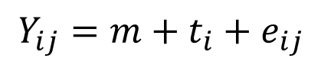
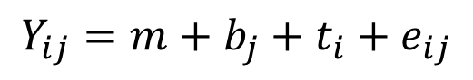
Hipóteses - Efeito de Tratamento Fixo
H₀: m₁ = m₂ = ... = m₁₀
Tabela 1. Resumo da análise de variância do percentual de absorção de água de dez linhagens de feijão.
$$Y_{ij}=m+t_{i}+e_{ij}$$
FV | GL | SQ | QM
Tratamento | 9 | 18061.37 | 2006.82 **
Resíduo | 20 | 75.27 | 3.76
Média | 81,97
CV(%) | 2,37
DADOS
Modelo
Tabela 1. Resumo da análise de variância de produtividade de grãos em Kg ha⁻¹ referente a avaliação de 10 cultivares de arroz.
$$Y_{ij}=m+b_{j}+t_{i}+e_{ij}$$
FV | GL | QM
Blocos | 2 | 34191,1
Tratamento | 9 | 1951613,63 **
Resíduo | 18 | 194759,66
Média | 4492,1
CV(%) | 9,82

Slide 4
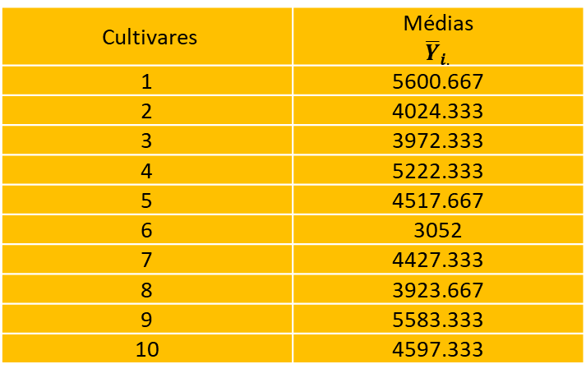
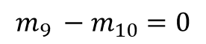
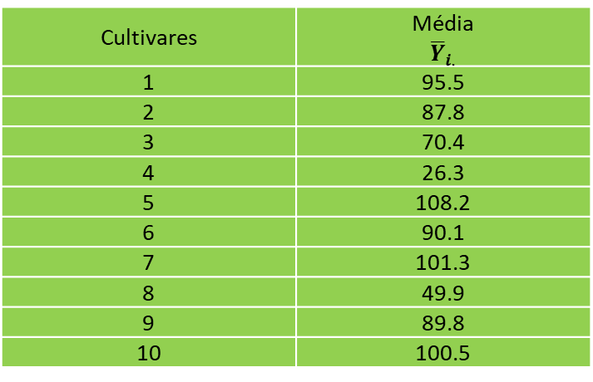
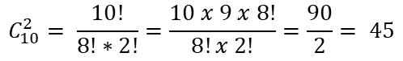
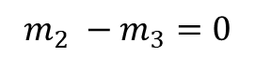
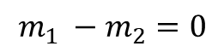
Existe diferença significativa entre as médias das cultivares, mas onde se encontra?
Médias do percentual de absorção de água de dez linhagens de feijão.
$$C_{10}^{2}= \frac{10!}{8!∗2!}=\frac{10 x 9 x 8!}{8!x 2!}=\frac{90}{2}= 45$$
Médias de produtividade de grãos em Kg ha⁻¹ referente a avaliação de 10 cultivares de arroz.
Cultivares | Média $${\overline{Y}}_{i.}$$
1 | 95.5
2 | 87.8
3 | 70.4
4 | 26.3
5 | 108.2
6 | 90.1
7 | 101.3
8 | 49.9
9 | 89.8
10 | 100.5
$$m_{1} −m_{2}=0$$
Cultivares | Médias $${\overline{Y}}_{i.}$$
1 | 5600.667
2 | 4024.333
3 | 3972.333
4 | 5222.333
5 | 4517.667
6 | 3052
7 | 4427.333
8 | 3923.667
9 | 5583.333
10 | 4597.333
$$m_{2} −m_{3}=0$$
.
.
.
$$m_{9} −m_{10}=0$$
Tomada de Decisão
Qual ou quais as melhores cultivares?

Slide 5
Estudos Pormenorizados
Procedimentos de comparações múltiplas
Testes de médias
Tukey
Duncan
Student-Newman-Keuls (SNK)
Dunnett
Teste de agrupamento de médias
Scott and Knott (SK)

Slide 6
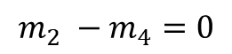
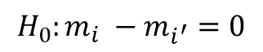
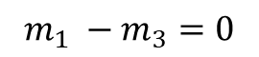
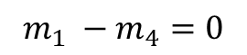
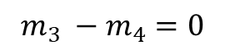
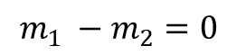
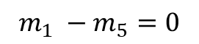
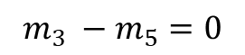
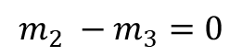
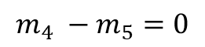
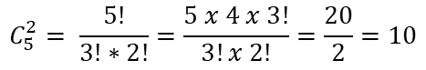
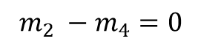
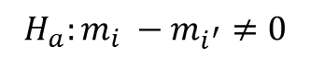
Teste de Tukey
Teste utilizado para testar qualquer contraste entre duas médias.
Pré-requisito (teste exato): Todos os tratamentos devem possuir mesmo número de repetições.
Quantos contrastes testar?
ex: 5 tratamentos
$$H_{0}:m_{i} −m_{i^{′}}=0$$
$$H_{a}:m_{i} −m_{i^{′}}≠0$$
$$C_{5}^{2}= \frac{5!}{3!∗2!}=\frac{5 x 4 x 3!}{3!x 2!}=\frac{20}{2}=10$$
$$m_{1} −m_{2}=0$$
$$m_{2} −m_{4}=0$$
$$m_{1} −m_{3}=0$$
$$m_{2} −m_{4}=0$$
$$m_{1} −m_{4}=0$$
$$m_{3} −m_{4}=0$$
$$m_{1} −m_{5}=0$$
$$m_{3} −m_{5}=0$$
$$m_{2} −m_{3}=0$$
$$m_{4} −m_{5}=0$$

Slide 7
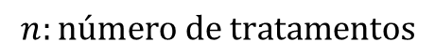
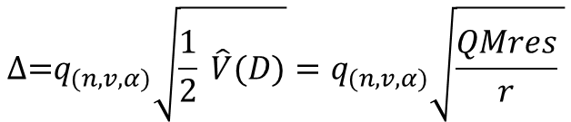
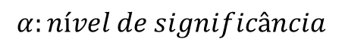
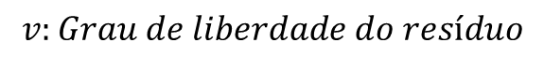
Aplicação do teste de tukey
1º: Calculo da diferença mínima significativa: DMS (Δ)
$$\text{Δ}\text{=}q_{(n,v,α)}\sqrt{\frac{1}{2} \hat{V}(D)}=q_{(n,v,α)}\sqrt{\frac{QMres}{r} }$$
$$q_{(n,v,α)}:amplitude total estudentizada. valor tabelado$$
$$n:número de tratamentos$$
$$v:Grau de liberdade do resíduo$$
$$α:nível de significância$$

Slide 8
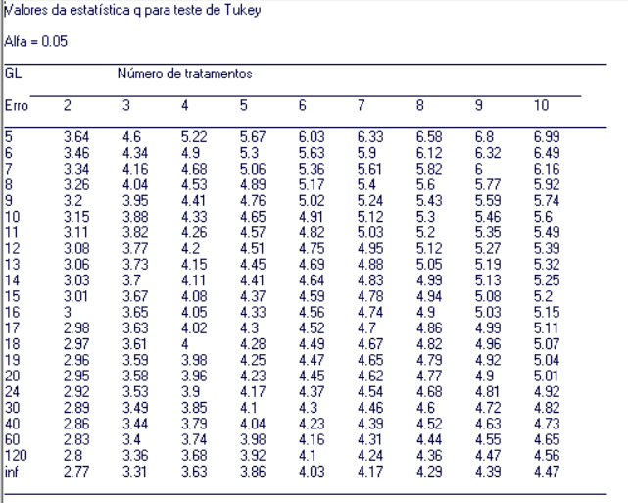
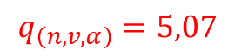
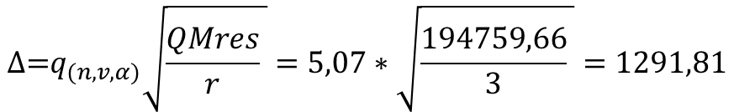
Exemplo:
Tabela 1. Resumo da análise de variância de produtividade de grãos em Kg ha⁻¹ referente a avaliação de 10 cultivares de arroz.
FV | GL | QM
Blocos | 2 | 34191,1
Tratamento | 9 | 1951613,63 **
Resíduo | 18 | 194759,66
Média | 4492,1
CV(%) | 9,82
$$q_{\left(n,v,α\right)}=5,07$$
$$\text{Δ}\text{=}q_{(n,v,α)}\sqrt{\frac{QMres}{r} }=5,07∗\sqrt{\frac{194759,66}{3} }=1291,81$$

Slide 9
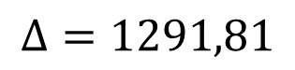
2º: Obter os valores dos contrastes ($m_{i} −m_{i^{′}}$) em valor absoluto.
$$\left|m_{6} − m_{8}\right|=3052 −3923,7=871,7$$
 | Cultivares | 1 | 9 | 4 | 10 | 5 | 7 | 2 | 3 | 8 | 6
Cultivares | Médias | 5600.7 | 5583.3 | 5222.3 | 4597.3 | 4517.7 | 4427.3 | 4024.3 | 3972.3 | 3923.7 | 3052
1 | 5600.7 | 0.0 | 17.3 | 378.3 | 1003.3 | 1083.0 | 1173.3 | 1576.3 | 1628.3 | 1677.0 | 2548.7
9 | 5583.3 |  | 0.0 | 361.0 | 986.0 | 1065.7 | 1156.0 | 1559.0 | 1611.0 | 1659.7 | 2531.3
4 | 5222.3 |  |  | 0.0 | 625.0 | 704.7 | 795.0 | 1198.0 | 1250.0 | 1298.7 | 2170.3
10 | 4597.3 |  |  |  | 0.0 | 79.7 | 170.0 | 573.0 | 625.0 | 673.7 | 1545.3
5 | 4517.7 |  |  |  |  | 0.0 | 90.3 | 493.3 | 545.3 | 594.0 | 1465.7
7 | 4427.3 |  |  |  |  |  | 0.0 | 403.0 | 455.0 | 503.7 | 1375.3
2 | 4024.3 |  |  |  |  |  |  | 0.0 | 52.0 | 100.7 | 972.3
3 | 3972.3 |  |  |  |  |  |  |  | 0.0 | 48.7 | 920.3
8 | 3923.7 |  |  |  |  |  |  |  |  | 0.0 | 871.7
6 | 3052 |  |  |  |  |  |  |  |  |  | 0.0
3º: Comparar cada estimativa de contraste, em valor absoluto, com a diferença mínima significativa (Δ).
Cultivares | Médias
1 | 5600.7 | a
9 | 5583.3 | a
4 | 5222.3 | ab
10 | 4597.3 | abc
5 | 4517.7 | abc
7 | 4427.3 | abc
2 | 4024.3 | bcd
3 | 3972.3 | bcd
8 | 3923.7 | cd
6 | 3052 | d
$$\text{Δ}=1291,81$$

Slide 10
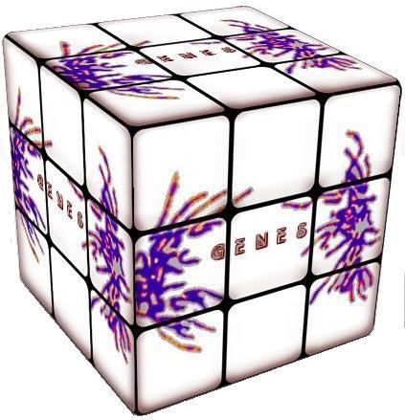
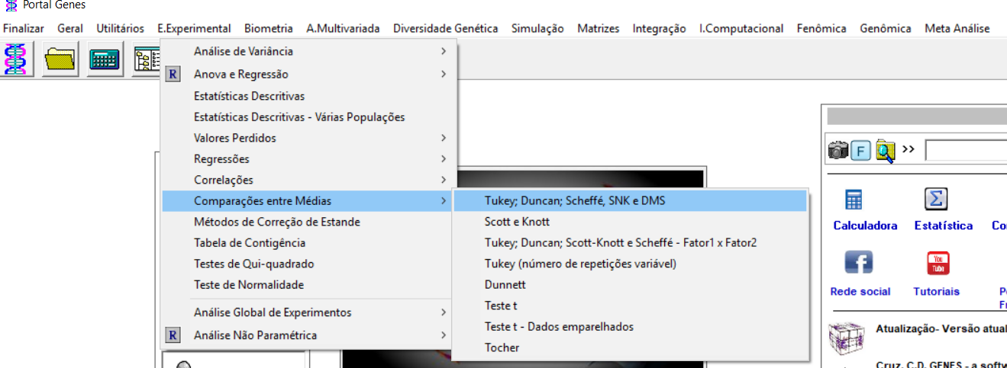
Teste de Tukey

Slide 11
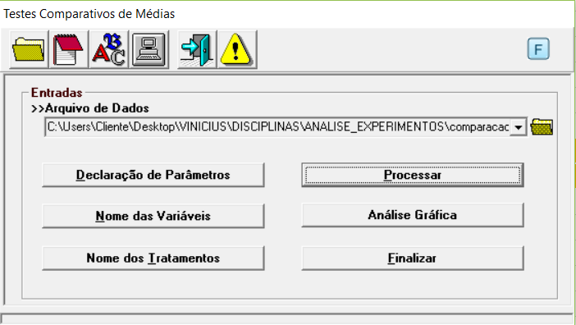
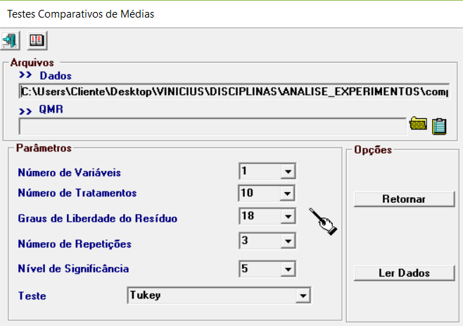
Teste de Tukey

Slide 12
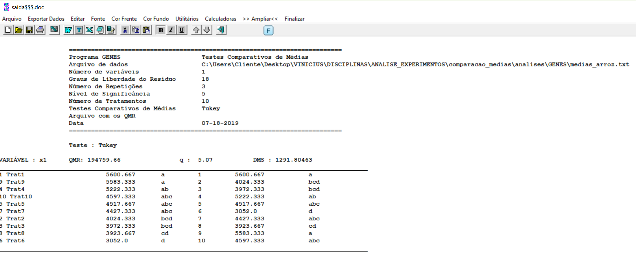
Teste de Tukey

Slide 13
Teste de Duncan

Slide 14
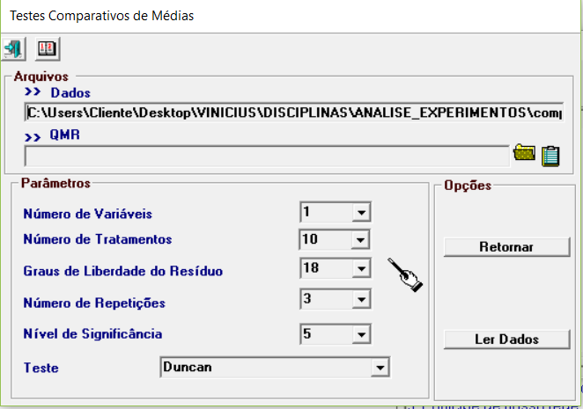
Teste de Duncan

Slide 15
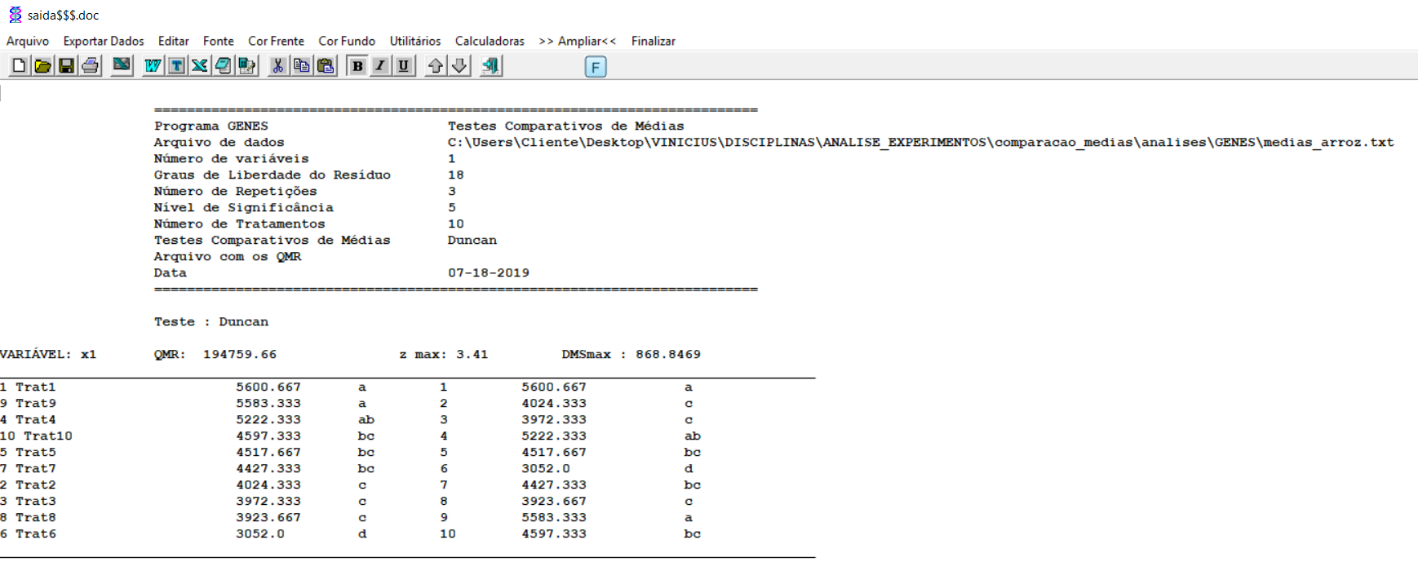
Teste de Duncan

Slide 16
Teste de Student-Newman-Keuls (SNK)

Slide 17
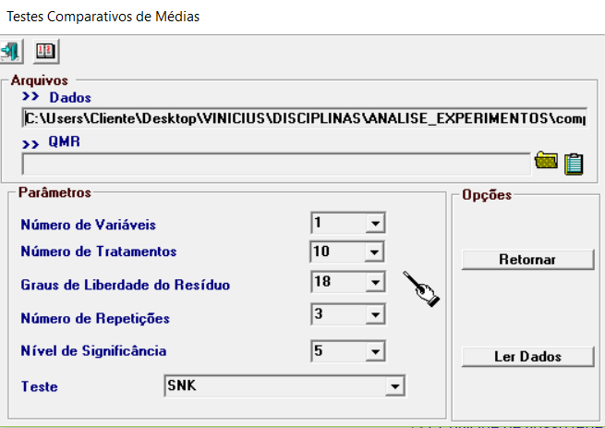
Teste de Student-Newman-Keuls (SNK)

Slide 18
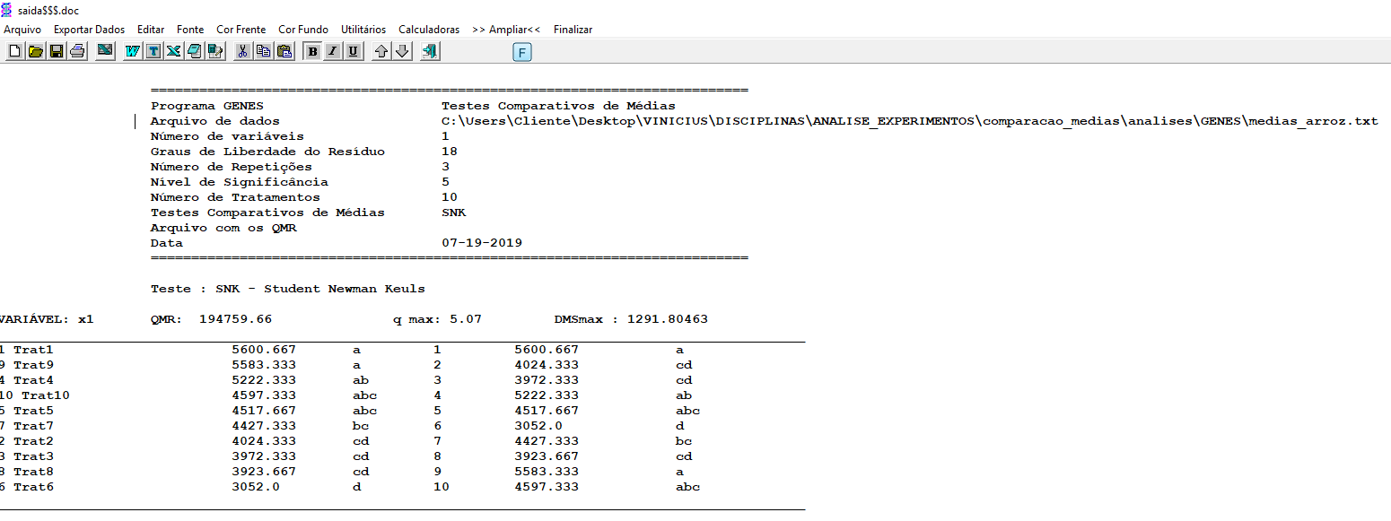
Teste de Student-Newman-Keuls (SNK)

Slide 19
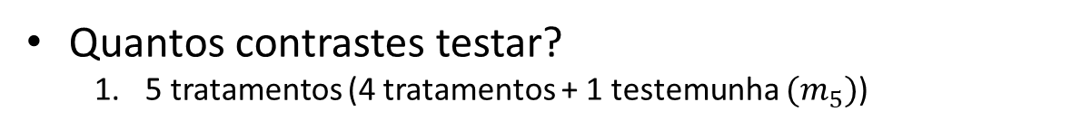
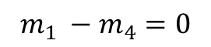
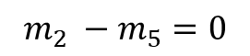
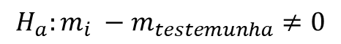
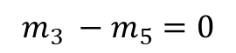
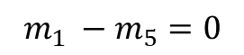
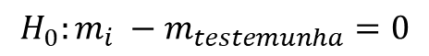
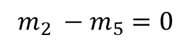
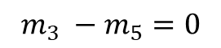
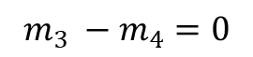
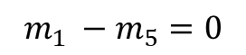
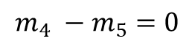

Teste de Dunnett
Teste utilizado quando as únicas comparações que interessam são aquelas entre um determinado padrão (testemunha) e cada um dos demais tratamentos.
$$H_{0}:m_{i} −m_{testemunha}=0$$
$$H_{a}:m_{i} −m_{testemunha}≠0$$
Quantos contrastes testar?
5 tratamentos (4 tratamentos + 1 testemunha $(m_{5})$)
5 tratamentos (3 tratamentos + 2 testemunhas $(m_{4} e{ m}_{5})$)
$$m_{1} −m_{5}=0$$
$$m_{1} −m_{5}=0$$
$$m_{1} −m_{4}=0$$
$$m_{2} −m_{5}=0$$
$$m_{2} −m_{5}=0$$
$$m_{2} −m_{4}=0$$
$$m_{3} −m_{5}=0$$
$$m_{3} −m_{5}=0$$
$$m_{3} −m_{4}=0$$
$$m_{4} −m_{5}=0$$

Slide 20


Aplicação do teste de Dunnett
Calculo da diferença mínima significativa: DMS (Δ)
$$\text{Δ}\text{ = }\text{d}\text{ =} {td}_{(n,glr)}\sqrt{2∗\frac{QMres}{r} }$$
$${td}_{(n,glr)}:valor tabelado do teste de Dunnet$$
$$n:número de tratamentos incluindo a testemunha$$
$$glr:Grau de liberdade do resíduo$$

Slide 21




Exemplo: Teste de Dunnett com 1 testemunha
Tabela 1. Resumo da análise de variância de produtividade de grãos em Kg ha⁻¹ referente a avaliação de 10 cultivares de arroz.
Cultivares ($i$) | Médias
1 | 5600.67
2 | 4024.33
3 | 3972.33
4 | 5222.33
5 | 4517.67
6 | 3052
7 | 4427.33
8 | 3923.67
9 | 5583.33
10 | 4597.33
FV | GL | QM
Blocos | 2 | 34191,1
Tratamento | 9 | 1951613,63 **
Resíduo | 18 | 194759,66
Média | 4492,1
CV(%) | 9,82
${td}_{(10,18)}=2,9$8
$$\text{d}\text{ =} {td}_{(n,glr)}\sqrt{2∗\frac{QMres}{r} }=2,98∗\sqrt{2∗\frac{194759,66}{3} }=1073,79$$

Slide 22


Obter os valores dos contrastes ($m_{i} −m_{testemunha}$) em valor absoluto.
Cultivares ($i$) | Médias | $$\left|m_{i} − m_{10}\right|$$ | Decisão
1 | 5600.67 | 1003.33 | a
2 | 4024.33 | 573,00 | a
3 | 3972.33 | 625,00 | a
4 | 5222.33 | 625,00 | a
5 | 4517.67 | 79,67 | a
6 | 3052 | 1545,33
7 | 4427.33 | 170,00 | a
8 | 3923.67 | 673,67 | a
9 | 5583.33 | 986,00 | a
10 | 4597.33 |  | a
$$\left|m_{1} − m_{10}\right|=\left|5600,67−4597,33\right| =1003,33$$
$$\text{Δ}\text{ = }\text{d}\text{ =}\text{1073,79}$$
Cultivares | Médias
1 | 5600.7 | a
9 | 5583.3 | a
4 | 5222.3 | a
5 | 4517.7 | a
7 | 4427.3 | a
2 | 4024.3 | a
3 | 3972.3 | a
8 | 3923.7 | a
6 | 3052
10 | 4597.3 | a
Comparar cada estimativa de contraste, em valor absoluto, com a diferença mínima significativa (Δ).

Slide 23

Teste de Dunnett

Slide 24


Teste de Dunnett

Slide 25

Teste de Dunnett

Slide 26



Exemplo: Teste de Dunnett com 3 testemunhas
Tabela 1. Resumo da análise de variância de produtividade de grãos em Kg ha⁻¹ referente a avaliação de 10 cultivares de arroz.
FV | GL | QM
Blocos | 2 | 34191,1
Tratamento | 9 | 1951613,63 **
Resíduo | 18 | 194759,66
Média | 4492,1
CV(%) | 9,82
Cultivares ($i$) | Médias
1 | 5600.67
2 | 4024.33
3 | 3972.33
4 | 5222.33
5 | 4517.67
6 | 3052
7 | 4427.33
8 | 3923.67
9 | 5583.33
10 | 4597.33
$${td}_{(8,18)}=2,89$$
$$\text{d}\text{ =} {td}_{(n,glr)}\sqrt{2∗\frac{QMres}{r} }=2,89∗\sqrt{2∗\frac{194759,66}{3} }=1041,362$$

Slide 27




Obter os valores dos contrastes ($m_{i} −m_{testemunha}$) em valor absoluto.
Cultivares | Médias | $$\left|m_{i} − m_{8}\right|$$ | $$\left|m_{i} − m_{9}\right|$$ | $$\left|m_{i} − m_{10}\right|$$
1 | 5600.67 | 1677 | 17.334 | 1003.3
2 | 4024.33 | 100.666 | 1559 | 573
3 | 3972.33 | 48.666 | 1611 | 625
4 | 5222.33 | 1298.666 | 361 | 625
5 | 4517.67 | 594 | 1065.7 | 79.666
6 | 3052 | 871.667 | 2531.3 | 1545.3
7 | 4427.33 | 503.666 | 1156 | 170
8 | 3923.67
9 | 5583.33
10 | 4597.33
$\left|m_{1} − m_{8}\right|=\left|5600,67−3923,67\right| =$1677
$\left|m_{1} − m_{9}\right|=\left|5600,67−5583,3\right| =$17,334
$\left|m_{1} − m_{10}\right|=\left|5600,67−4597,33\right| =$1003,3
$$\text{Δ}\text{ = }\text{d}\text{ =}1041,362$$
Cultivares | Médias
1 | 5600.7 |  | b | c
4 | 5222.3 |  | b | c
5 | 4517.7 | a |  | c
7 | 4427.3 | a |  | c
2 | 4024.3 | a |  | c
3 | 3972.3 | a |  | c
6 | 3052 | a
8 | 3923.7 | a
9 | 5583.3 |  | b
10 | 4597.3 |  |  | c
Comparar cada estimativa de contraste, em valor absoluto, com a diferença mínima significativa (Δ).

Slide 28
Teste de Dunnett

Slide 29

Teste de Dunnett

Slide 30


Slide 31
Teste de Scott and Knott

Slide 32

Teste de Scott and Knott

Slide 33

Teste de Scott and Knott

Slide 34



Slide 35


Slide 36



Teste de agrupamento de médias
Scott and Knott (SK)

